Slide 1
Podpora sociální práce v obci Kolín a na území obecního úřadu obce s rozšířenou působností r.č. CZ.03.2.63/0.0/0.0/16_128/0006210
Workshop 7. 2. 2019 Hradec Králové
Multidisciplinární a interdisciplinární spolupráce sociálního pracovníka na obecním úřadu

Slide 2
Téma: Spolupráce sociálních pracovníků města Kolína zařazených do Městského úřadu Kolín se sociálními službami
ORP Kolín – obecné informace
Počet obyvatel 31 000
Celkem 69 obcí s 81 000 obyvateli - Kolín 31 000 obyvatel
Počet poskytovatelů sociálních služeb
59 v ORP Kolín, z toho 30 ve městě Kolín

Slide 3
Řešené agendy odboru sociálních věcí a zdravotnictví
Oddělení sociálně právní ochrany dětí – 18 zaměstnanců (21 úvazků)
Oddělení sociálních věcí a zdravotnictví
Celkem 13 zaměstnanců – z toho:
3,5 úvazku soc. pracovníků na ORP – stabilní, projekt Prevence ztráty bydlení – 2 sociální pracovníci, projekt Podpora sociální práce v obci Kolín a na území obecního úřadu ORP – 2 sociální pracovníci
Řešené agendy:
Veřejné opatrovnictví
Sociální práce na obci, výkon sociální kurately
Projednávání přestupků v oblasti sociální (OSPOD) či oblasti zdravotní (např. omamné a psych. látky)
Plánování rozvoje sociálních služeb
Sociální pohřby
Ustanovení zvláštního příjemce dávek důchodového zabezpečení
Kluby seniorů a komise pro občanské záležitosti – vítání občánků, přání k jubileím nebo jiným výročím
Sociální bydlení (přidělování), městská ubytovna, administrace žadatelů a přidělování bytů v DPS
Vydávání a evidování označení vozidel pro osoby se zdravotním postižením
Zajištění provozu přís. org. nebo org. složek města – Městské jesle, Městská ubytovna, Městské sociální a zdravotní služby (domov pro seniory, odlehč. služba, pečovatel. služba), Městské kluby seniorů

Slide 4
Síť sociálních služeb v ORP Kolín | V ORP Kolín | Z toho na území města Kolína
Počet pobytových sociálních služeb
Domov pro seniory Domov se zvláštním režimem Domov pro osoby se zdravotním postižením Chráněné bydlení | 6 5 1 5 | 3 1 1 2

Slide 5
Síť sociálních služeb v ORP Kolín | V ORP Kolín | Z toho na území města Kolína
Počet terénních a ambulantních sociálních služeb
Denní stacionář Pečovatelská služba Osobní asistence Odlehčovací služba | 3 9 1 3 | 2 1 1 3
Intervenční centra Domy na půl cesty Nízkoprahová zařízení Odborné sociální poradenství Sociálně aktivizační služby pro rodiny Sociálně aktivizační služby pro seniory Sociální rehabilitace Sociálně terapeutické dílny Terénní programy Kontaktní centra | 1 1 1 10 2 3 4 1 2 1 | 1 1 1 9 2 3 4 1 2 1

Slide 6
Spolupráce a legislativa
Dle zákona 108/2008 Sb., o sociálních službách, v platném znění (dále jen zákon o sociálních službách)
§88
podávání informace obecnímu úřadu ORP o nezajištěné péče o klienta při ukončení smlouvy o poskytování sociální služby.
§91,odst.6, §91a
uzavírání smluv poskytování sociální služby dle §91,odst.6, §91a.

Slide 7
Spolupráce a legislativa
§92
Obecní úřad obce s rozšířenou působností
zajišťuje osobě, které není poskytována sociální služba, a je v takové situaci, kdy neposkytnutí okamžité pomoci by ohrozilo její život nebo zdraví, poskytnutí sociální služby nebo jiné formy pomoci, a to v nezbytném rozsahu;
na území svého správního obvodu koordinuje poskytování sociálních služeb a realizuje činnosti sociální práce vedoucí k řešení nepříznivé sociální situace a k sociálnímu začleňování osob.
§94
Obec
zjišťuje potřeby poskytování sociálních služeb osobám nebo skupinám osob na svém území,
zajišťuje dostupnost informací o možnostech a způsobech poskytování sociálních služeb na svém území,
spolupracuje s dalšími obcemi, kraji a s poskytovateli sociálních služeb při zprostředkování pomoci osobám, popřípadě zprostředkování kontaktu mezi poskytovatelem a osobou,
může zpracovat střednědobý plán rozvoje sociálních služeb ve spolupráci s krajem, poskytovateli sociálních služeb na území obce a za účasti osob, kterým jsou poskytovány sociální služby,
spolupracuje s krajem při přípravě a realizaci střednědobého plánu rozvoje sociálních služeb kraje; za tím účelem sděluje kraji informace o potřebách poskytování sociálních služeb osobám nebo skupinám osob na území obce, o možnostech uspokojování těchto potřeb prostřednictvím sociálních služeb a o jejich dostupných zdrojích,
spolupracuje s krajem při určování sítě sociálních služeb na území kraje; za tím účelem sděluje kraji informace o kapacitě sociálních služeb, které jsou potřebné pro zajištění potřeb osob na území obce a spoluvytváří podmínky pro zajištění potřeb těchto osob

Slide 8
Limity
Chybí nízkoprahové denní centrum pro osoby bez přístřeší;
Není dostatečná kapacita a pokrytí celého ORP sociálními službami pro osoby se zdravotním postižením a seniory potřebující péči druhé osoby
terénní sociální služby (osobní asistence, pečovatelská služba) – není pokryto celé ORP
pobytové odlehčovací sociální služby
malá kapacita pobytových sociálních služeb pro osoby s nízkým příjmem (např. bez nároku na důchod), které potřebují stálou péči ;
Chybí komplexní péče o osoby s duševním onemocněním – např. sociální služba pro všechny věkové kategorie v celém ORP, příp. možnost terénní psychiatrické pomoci.

Slide 9
Nedostatek služeb poskytující odborné sociální poradenství v ORP mimo Kolín
Nedostatek sociálních pracovníků na obci
Kolín – 8 SP
Obce II. Typu (Pečky, Kouřim, Týnec nad Labem) – 3 SP
11 pracovníků na cca 81 000 obyvatel
Horší dopravní spojení občanů z vesnic do Kolína
Nižší informovanost starostů
Co může být sociální problém
Na jakou službu/úřad se obrátit

Slide 10
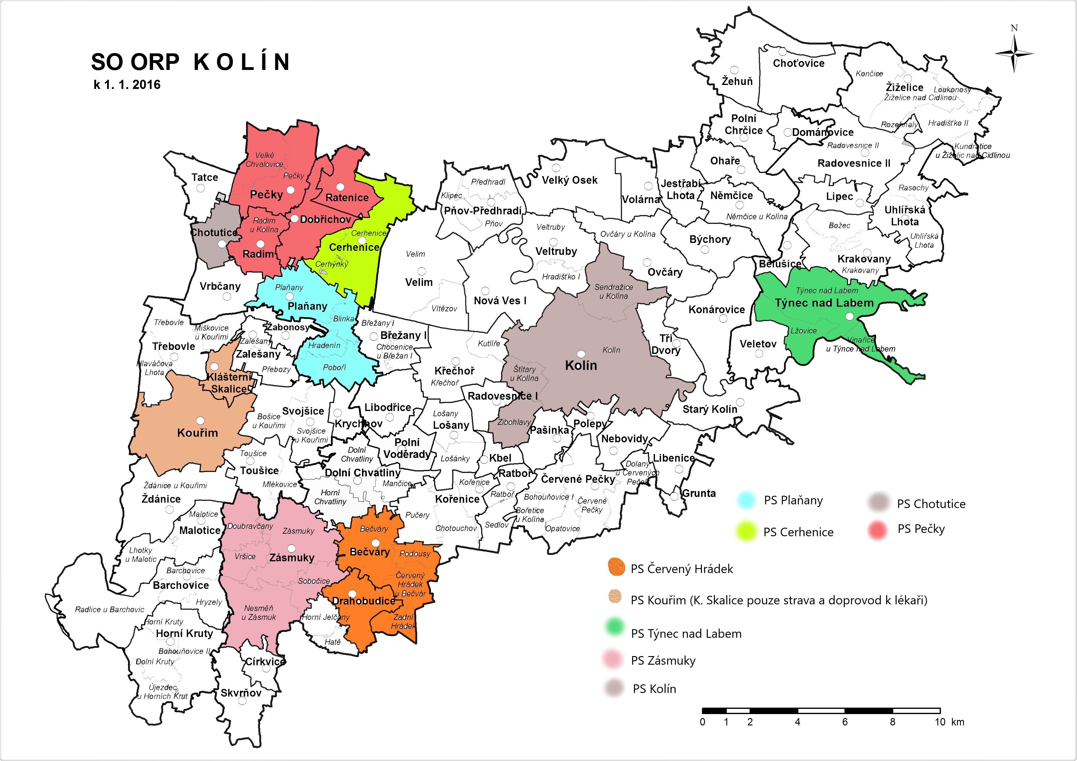
Pečovatelské služby

Slide 11
Spolupráce města Kolín se sociálními službami
Město Kolín je zřizovatelem příspěvkové organizace – Městské sociální a zdravotní služby;
spolupráce na základě smlouvy – uzavření smlouvy o partnerství s organizací Prostor Plus, s.r.o. Účelem této smlouvy je spolupráce v přípravné a realizační fázi projektu organizace Prostor plus „Sociální práce pro obec Kolín“. Tato smlouva je uzavřena na dobu realizace projektu od 1. 7. 2019 do 31. 6. 2021.
komunitní plánování – podílení se na tvorbě střednědobého plánu rozvoje sociálních služeb – spolupráce s poskytovali sociálních služeb a krajem – např. formou pravidelných setkání pracovních skupin
poskytování dotací sociálním službám
3 organizace pověřené výkonem sociálně-právní ochrany dětí (nezisková o., charita, příspěvková o. kraje)
Stálá otázka k řešení – předávání informací

Slide 12
Spolupráce města Kolín se sociálními službami
Pracovní skupiny
Cílem je vzájemná výměna informací, předávání zkušeností, řešení aktuálních témat v konkrétní oblasti.
Stále pracovní skupiny
1) Pracovní skupina rodina, děti, mládež;
2) Pracovní skupina osob ohrožených sociálním vyloučením osoby
3) Pracovní skupina senioři a osoby se zdravotním postižením.
Frekvence setkávání: Každá pracovní skupina se v rámci komunitního plánování setkává 1-2 krát ročně, příp. dle potřeby
Členové pracovních skupin: na všech skupinách se setkávají zástupci obce, zástupci Městského úřadu Kolín, zástupci sociálních a zdravotnických služeb a dalších návazných služeb.
Setkání svolává pracovník komunitního plánování zařazený do MěÚ Kolín, který také provádí zápis.

Slide 13
Spolupráce města Kolín se sociálními službami
Multidisciplinární tým
V rámci přidělování sociálních bytů v Kolíně zasedá ,,multi-kulti tým“
Před zasedáním týmu jsou z řad žadatelů o sociální byt vybrány osoby splňující podmínky přidělení (trvalé bydliště v Kolíně, bezdlužnost či malý dluh).
Tým je složen z příslušného místostarosty, pracovníků odboru sociálních věcí (případně odboru bytového), zástupců neziskových organizací (kteří také mohou klienty doporučit) a pracovníků oddělení hmotné nouze Úřadu práce či dalších partnerů
Úkolem týmu je objektivně a komplexně posoudit sociální situaci vybraných žadatelů, následně formou hlasování rozhodnut o konkrétních klientech a následně sepsat návrhy do Rady města.
Tým se setkává dle potřeby, například pokud je opraven stávající byt nebo pomocí projektů vybudován byt nový.

Slide 14
Spolupráce sociálních pracovníků obce (OSVZ) se sociálními službami
Účast na pracovních skupinách;
Plnění povinností dle zákona o sociálních službách (viz výše);
Řešení konkrétní sociální situace klienta:
zprostředkování kontaktu s poskytovatelem
vyhledávání a doporučení vhodných sociálních služeb, podpora při jednání s jednotlivými službami
podpora při podávání žádostí a doložení nezbytných podkladů
předávání informací a kontaktů na poskytovatele sociálních služeb klientům
poradenství v oblasti sociálních služeb.
Současné otázky k řešení:
Systémovost projektů – velké množství různých projektů, které se mohou částečně dublovat
Předávání informací v rámci spolupráce

Slide 15
Naše zkušenosti
Snaha jak o profesionální, tak i o osobní přístup s pracovníkem sociální služby
Dle konkrétních případů – poskytujeme si navzájem zpětnou vazbu
Velmi důležitá je informovanost – cílová skupina, fungování služby, lokalita
Komunitní plánování (v rámci výkonu samosprávy), pravidelná setkávání pracovních skupin
V případě nutnosti můžeme poskytnout metodickou podporu
Pokud organizace žádá o dotaci z městského rozpočtu, je dobrým nástrojem smlouva o partnerství, případně ve smlouvě o poskytnutí dotace dohodnout parametry, které z finančních prostředků má služba naplnit.

Slide 16
Kazuistiky - výběr kazuistik v návaznosti na téma spolupráce se sociálními službami
Kazuistika 1
Paní (60 let)
Bydliště: Krakovany
Výchozí situace: Klientka kontaktovala OSVZ s žádostí o pomoc v obtížné životní situaci. Provedeno sociální šetření v domácnosti klientka. Klientka bydlí se svým manželem v rodinném domě v obci Krakovany. Nyní došlo ke zhoršení jejího zdravotního stavu. Klientka pobírá 3 st. PnP, pečující osobou je její manžel (65 let), vypomáhají jejich 2 synové. Klientka je nyní upoutaná na lůžko (sama se otočí, pohybuje dolními končetinami), na vozík se přesune za pomoci manžela a syny. Nyní došlo ke zhoršení zdravotního stavu jejího manžela a klientka potřebuje pomoc se zajištěním péče.
Cíl: Klientka má zajištěnou péči
Intervence: sociální šetření, hledání řešení, nabídnuty možnosti
Možnost využít terénní službu osobní asistence – domluveno 1 krát týdne
Předán kontakt na ředitelku pečovatelské služby v Pečkách (zde možnost vhodného bydlení se zajištěním péče)
Předána žádost o pobytovou sociální službu v Domově svatého Josefa

Slide 17
Kazuistiky
Kazuistika 2
Paní (63 let)
Trvalé bydliště: Beroun; skutečný pobyt: ubytovna Velim
OSVZ kontaktovala ředitelka sociální služby Spirála pomoci se žádostí o pomoc při zajištění péče
Výchozí situace: Klientka žije ve velmi nevhodných podmínkách. Den tráví na lůžku - matrace pokrytá igelitem, v místnosti (3x2 metry) je cítit zápach. Klientka péči o svou osobu zajistit nedokáže. Otázkám rozumí, neodpovídá adekvátně (např. uvádí, že hygienu provádí sama, příští týden se stěhuje k otci, apod.). Na svou situaci náhled nemá - říká, že nic nepotřebuje, nechce, vše si zařídí. Je nutná 24 hodinová péče v pobytovém sociálním zařízení, nejlépe v domově se zvláštním režimem. Klientka má 12 000,- důchodu, 8 000,- je zůstatek po srážkách, 2. stupeň příspěvku na péči. Správcová ubytovny, která klientce pomáhá, sdělila, že situace je velmi vážná. Klientka má syna, který bydlí na ubytovně cca 30 km vzdálené.
Cíl: Klientka má zajištěnou péči
Intervence: sociální šetření, hledání řešení, nabídnuty možnosti, spolupráce s dalšími službami – sociální služba Spirála pomoci, praktický lékař, správcová ubytovny, syn, Městský úřad Beroun
Soušasná situace: klientka převezena do nemocnice Kolín a následně do LDN, syn spolupracuje a řeší další zajištění péče o paní P. s MěÚ Beroun

Slide 18
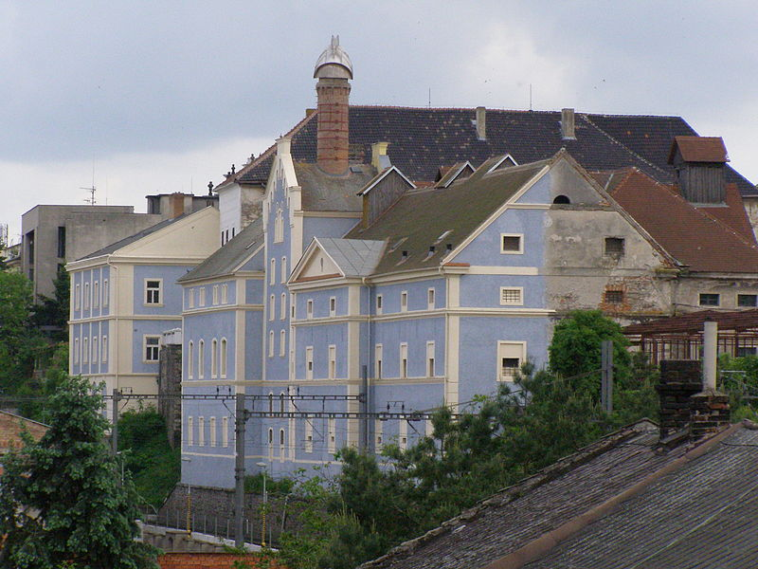
Zámek Kolín

Slide 19
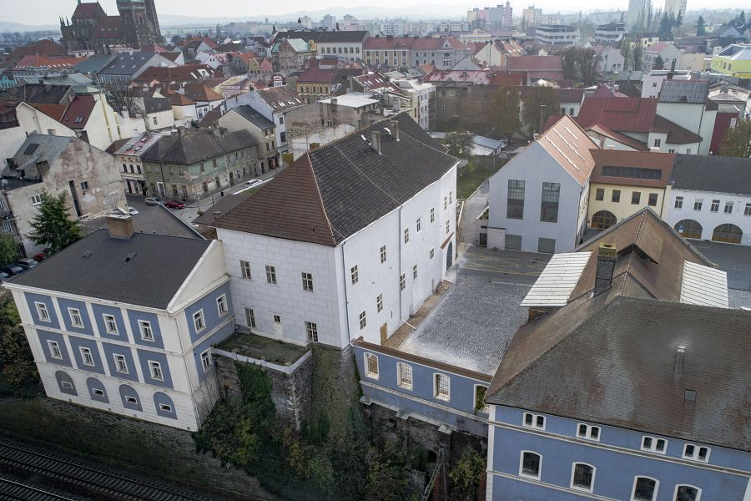
Kancelář sociálních pracovníků - CEROP

Slide 20
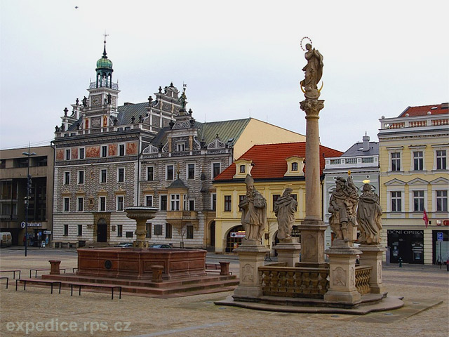
Karlovo náměstí v Kolíně

Slide 21
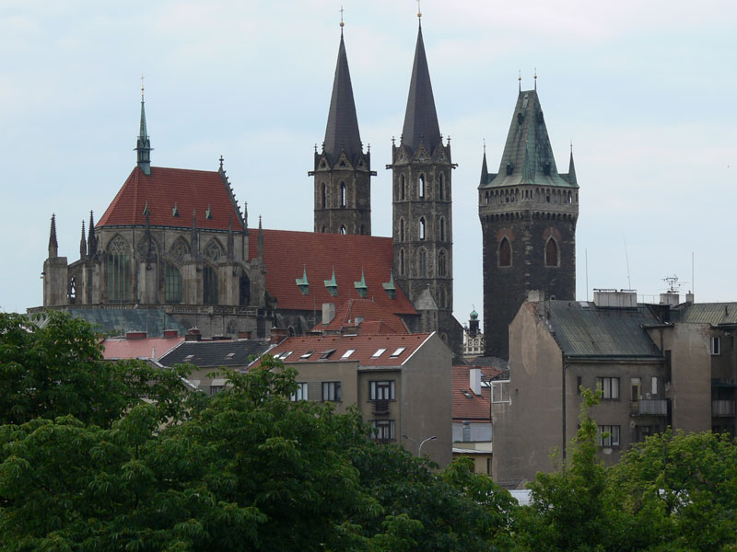
Chrám svatého Bartoloměje se zvonicí

